Slide 1




20ème session du
Comité intergouvernemental de sauvegarde du patrimoine culturel immatériel
8 au 13 décembre 2025 | Lal Qila (Fort Rouge), New Delhi, Inde

Slide 2




Logo et slogan

Slide 3
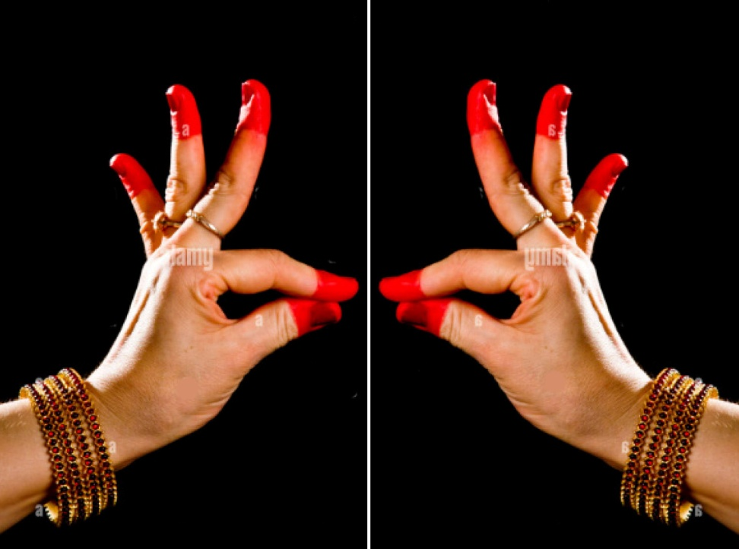
Logo et slogan : note explicative
Les Upanishads révèlent la vérité ultime, explorant le soi, Brahman et la libération, formant ainsi le fondement spirituel et philosophique de la sagesse indienne. Parmi les onze Upanishads fondamentales, la Prashnopanishad met l’accent sur la recherche et la compréhension à travers le dialogue, explorant la création, le souffle de vie (prana) et la nature réelle de l'âme (atman), soulignant que la connaissance acquise par le questionnement est l'essence même de la réalisation spirituelle. Le verset présent fait partie de l’invocation de paix (Shanti Paath) de la Prashnopanishad qui, dans sa totalité, prie pour la protection et l'éducation du chercheur et du maître, garantissant un environnement idéal pour recevoir la connaissance suprême. La partie sélectionnée utilisée dans le slogan souligne l’importance de percevoir la beauté inhérente qui se manifeste comme un héritage à travers les géographies, reliant ainsi le globe..
Hamsa Mudra (le geste du cygne) :
Le Hamsa Mudra symbolise le cygne, emblème intemporel de pureté, de sagesse et de discernement spirituel. Il évoque métaphoriquement l’élégance et la fluidité, reflétant la quête du Comité intergouvernemental pour un savoir raffiné et une clarté intérieure, conditions préalables à la protection du patrimoine. Ce geste célèbre l’union du mouvement et de la pleine conscience, offrant un emblème gracieux de l’art imprégné de conscience. Visuellement, il apporte une qualité lyrique au logo, faisant écho à l’équilibre et à la beauté des formes classiques.

Slide 4



Réunions du Bureau et d’information et d’échange
Planification avant l’évènement
Réunion du Bureau et session d’information et d’échange du 20.COM prévues le 23 octobre 2025, à Paris, France pour préparer la session principale de décembre à New Delhi.
Coordination internationale
23 octobre 2025
Session d’information et d’échange à Paris pour coordonner les préparatifs et la logistique pour la réunion de New Delhi.
Les parties prenantes globales s’aligneront sur les points de l’ordre du jour, les programmes culturels, et les questions logistiques pour la session de décembre.

Slide 5
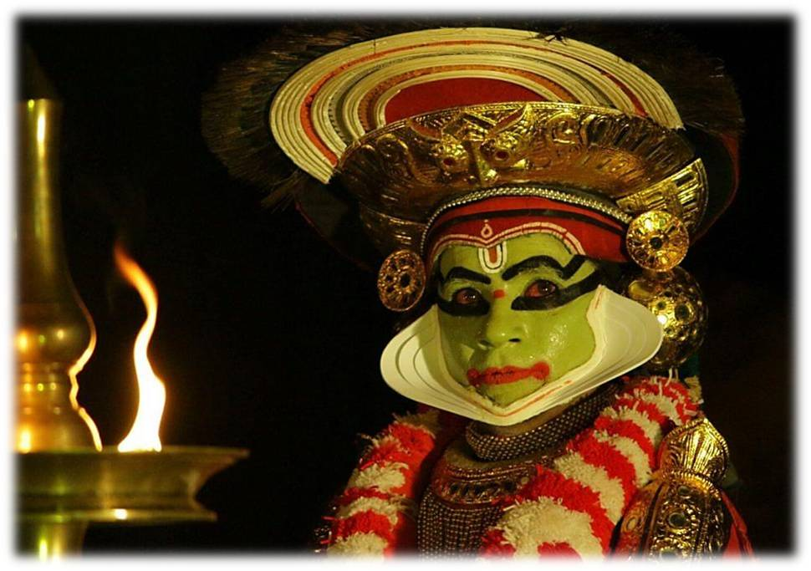
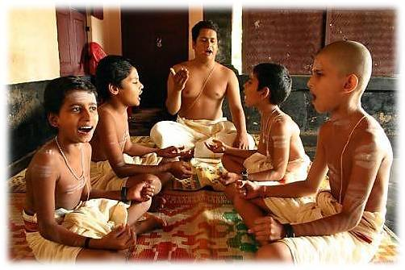
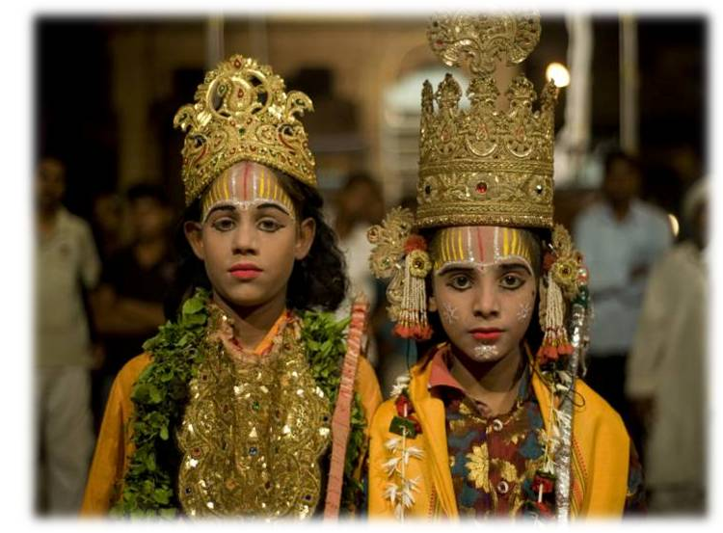
Inscriptions à l’UNESCO en 2008
TRADITION DU CHANT VEDIC
Inscrit en 2008 sur la Liste représentative du patrimoine culturel immatériel de l’humanité
KUTIYATTAM
Théâtre sanskrit
Inscrit en 2008 sur la Liste représentative du patrimoine culturel immatériel de l’humanité
RAMLILA
Représentation traditionnelle du Ramayana
Inscrit en 2008 sur la Liste représentative du patrimoine culturel immatériel de l’humanité

Slide 6
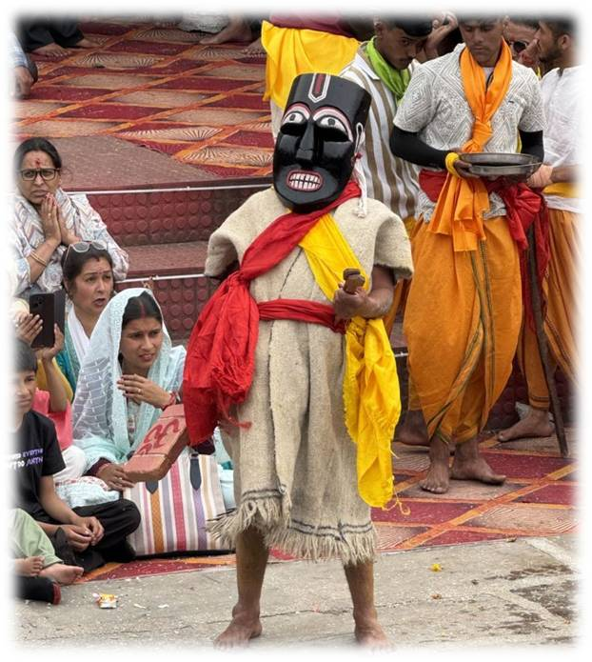
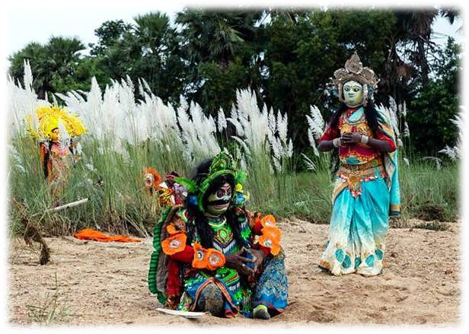
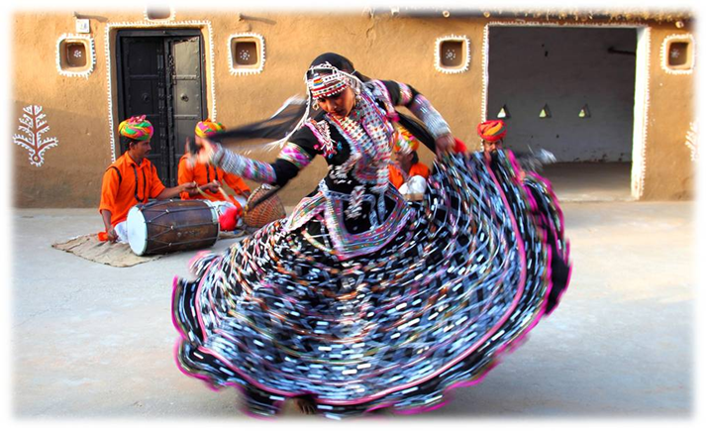
Inscriptions à l’UNESCO en 2009 et 2010
DANSE CHHAU
Inscrit en 2010 sur la Liste représentative du patrimoine culturel immatériel de l’humanité
RAMMAN
Festival religieux et théâtre ritual du Garhwal dans l’Himalaya
Inscrit en 2009 sur la Liste représentative du patrimoine culturel immatériel de l’humanité
KALBELIA
Chants et danses populaires du Rajasthan
Inscrit en 2010 sur la Liste représentative du patrimoine culturel immatériel de l’humanité

Slide 7
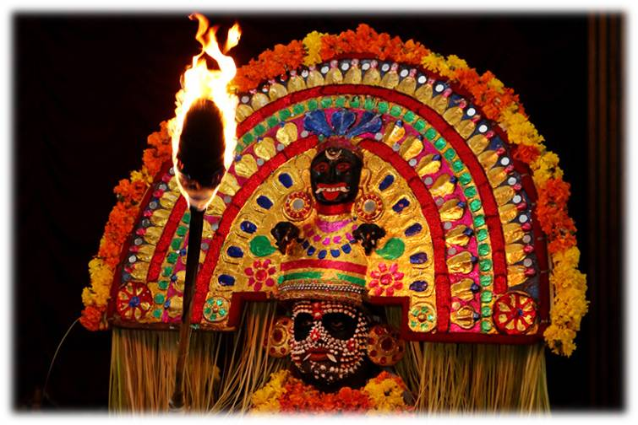
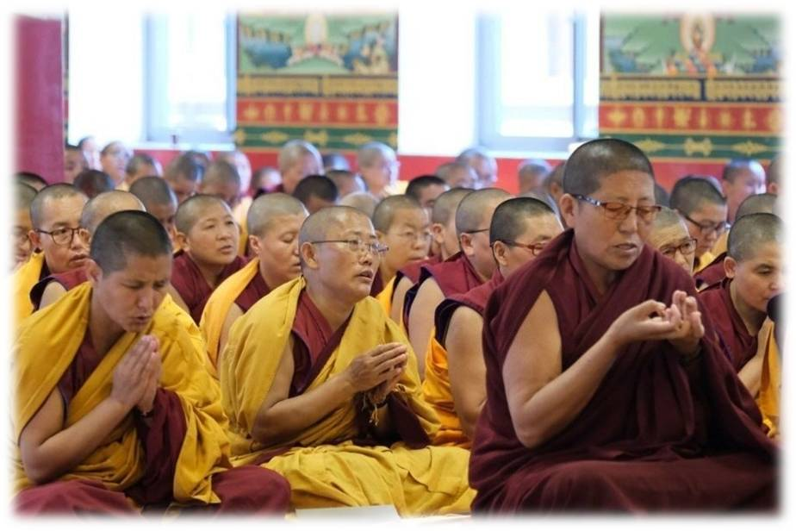
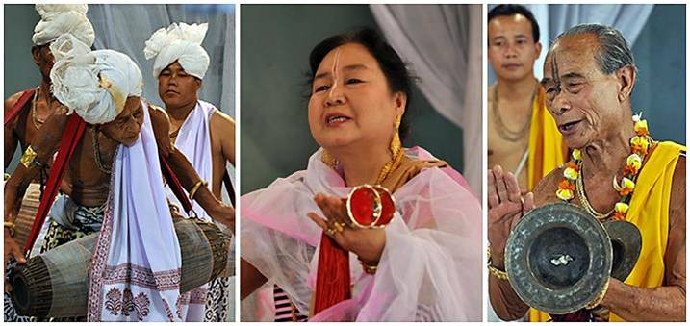
UNESCO Inscriptions 2010, 2012 et 2013
LE CHANT BOUDDHIQUE DU Ladakh
Inscrit en 2012 sur la Liste représentative du patrimoine culturel immatériel de l’humanité
MUDIYETTU
Théâtre ritual et drame dansé du Kerala
Inscrit en 2010 sur la Liste représentative du patrimoine culturel immatériel de l’humanité
SANKIRTANA
Chants rituels, tambours et danses du Manipur
Inscrit en 2013 sur la Liste représentative du patrimoine culturel immatériel de l’humanité

Slide 8
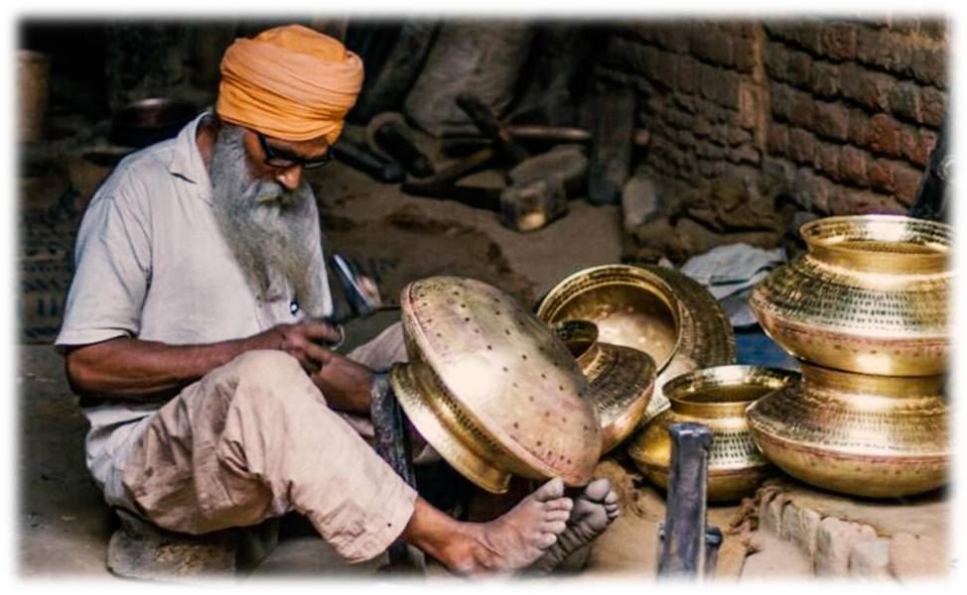
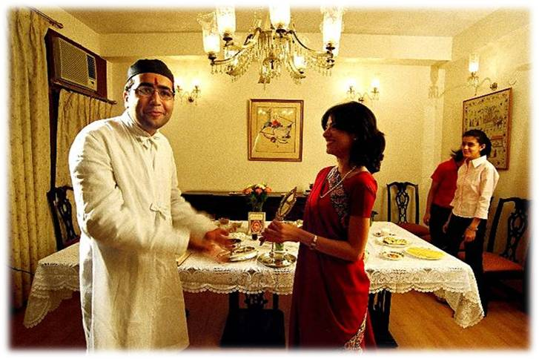
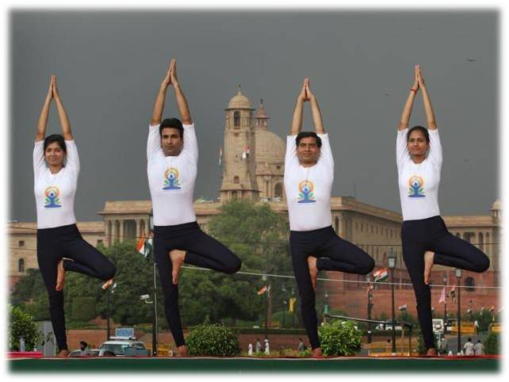
Inscriptions à l’UNESCO en 2014 et 2016
NOWROUZ
Inscrit en 2016 sur la Liste représentative du patrimoine culturel immatériel de l’humanité
YOGA
Inscrit en 2016 sur la Liste représentative du patrimoine culturel immatériel de l’humanité
THATHERA DE JANDIALA GURU
La fabrication artisanale traditionnelle d’ustensiles en laiton et en cuivre, Penjab
Inscrit en 2014 sur la Liste représentative du patrimoine culturel immatériel de l’humanité

Slide 9
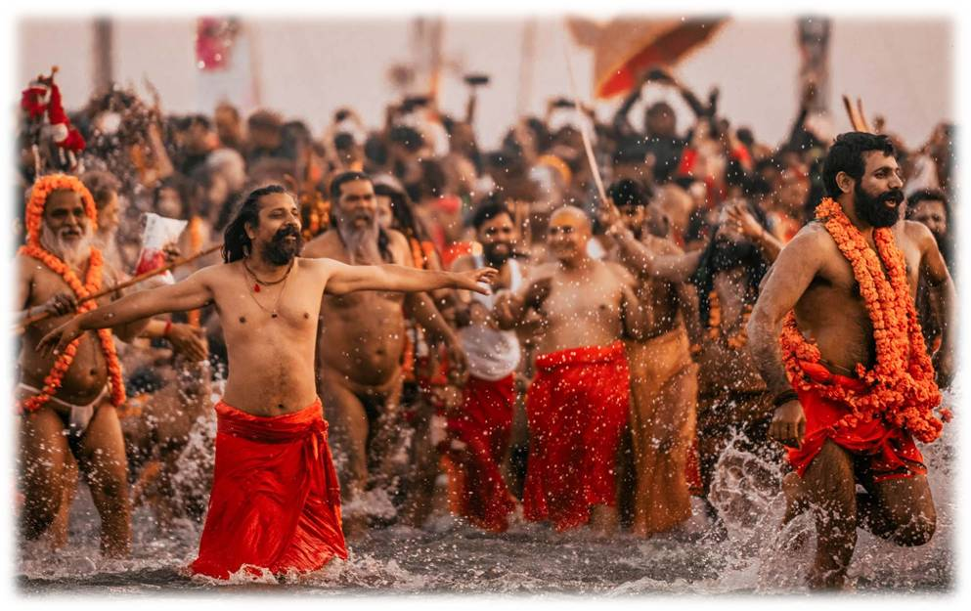
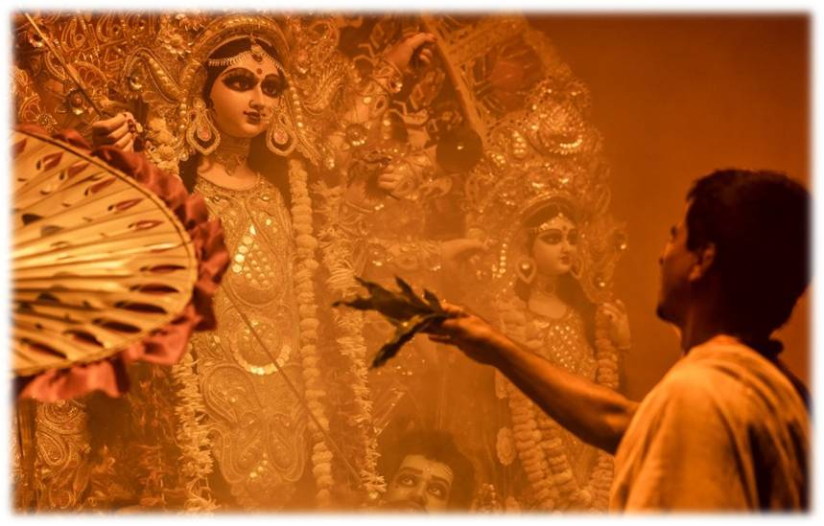
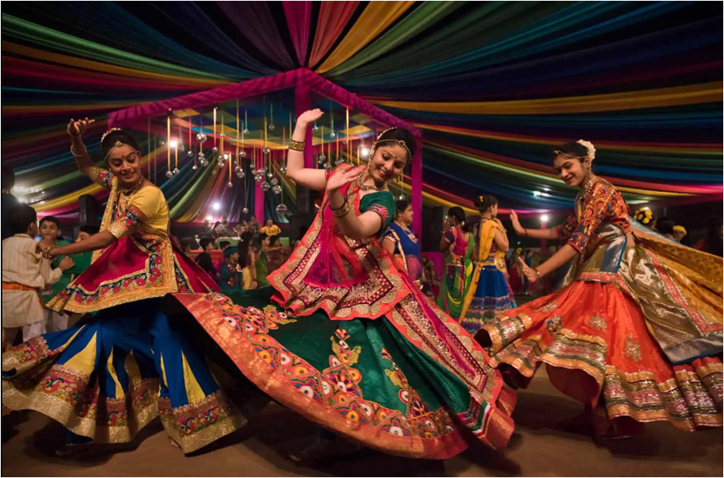
Inscriptions récentes à l’UNESCO entre 2017 et 2023
DURGA PUJA À CALCUTTA
Inscrit en 2021 sur la Liste représentative du patrimoine culturel immatériel de l’humanité
LE GARBA DU GUJARAT
Inscrit en 2023 sur la Liste représentative du patrimoine culturel immatériel de l’humanité
KUMBH MELA
Inscrit en 2017 sur la Liste représentative du patrimoine culturel immatériel de l’humanité

Slide 10
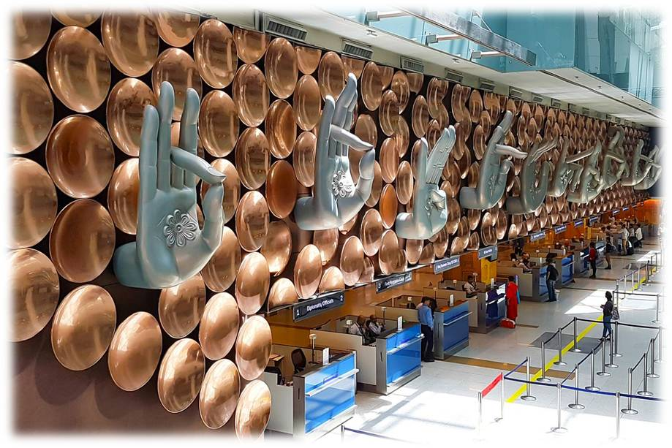


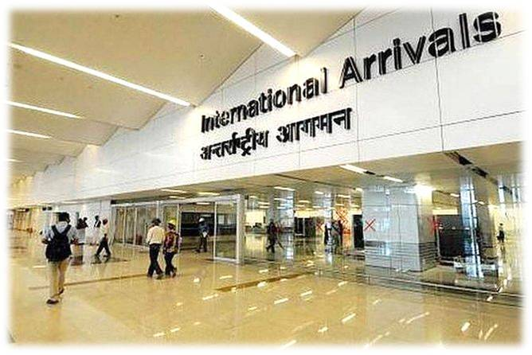
Voyager à New Delhi
Informations sur l’arrivée
Bienvenue à New Delhi, la capitale de l’Inde ! Votre voyage culturel commence au terminal 3 de l’aéroport international Indira Gandhi, la porte d'entrée pour explorer Delhi, son patrimoine magnifique et ses traditions vivantes.
Aéroport IGI
Informations de contact
Le terminal 3 de l’aéroport international Indira Gandhi sera votre point d’arrivée pour le 20.COM.
Pour des demandes générales, contactez nous à l’adresse info_igcindia2025@sangeetnatak.gov.in.

Slide 11
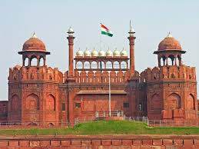

Aperçu du lieu du 20.COM
Calendrier des évènements
Dates : 8 au 13 décembre 2025 Lieu : Lal Qila (Fort Rouge), New Delhi, Inde
Le prestigieux Fort Rouge sert de lieu principal, symbolisant le riche patrimoine culturel et l’importance historique de l’Inde.
Un lieu historique

Slide 12
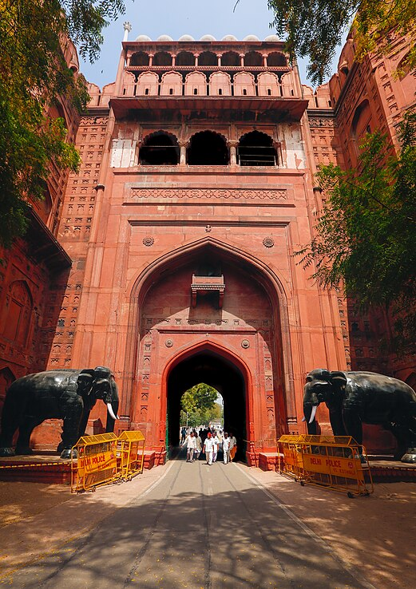
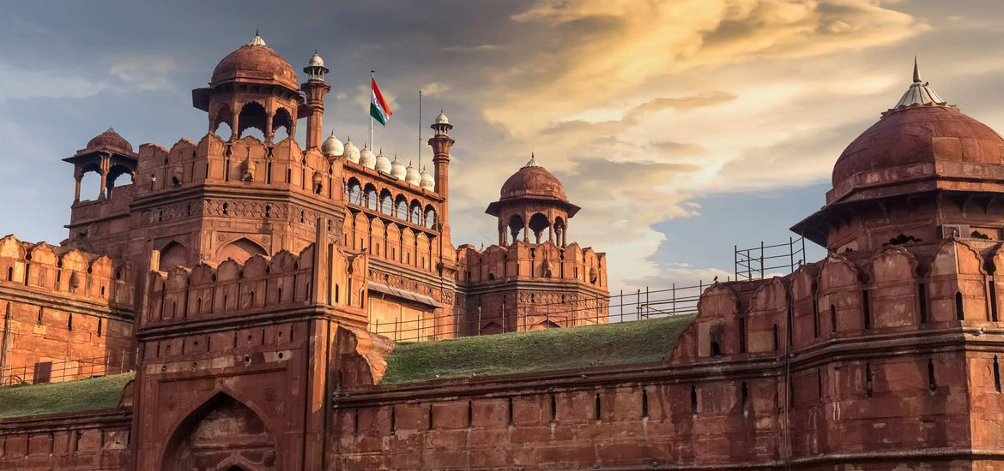
Lieu du 20.COM : Lal Qila (Fort Rouge)
Vue de l’entrée du 20.COM
Vue des murs de fortification
Cette entrée principale témoigne de plusieurs siècles d’histoire et reste un symbole du riche patrimoine de Delhi.
Ces imposants remparts défensifs s'étendent majestueusement le long de la rivière Yamuna, mettant en valeur les capacités défensives et la grandeur du fort.

Slide 13


Informations de voyage et logistiques
Informations sur l’arrivée
Arrivée : terminal 3 de l’aéroport international Indira Gandhi, New Delhi.
Des comptoirs d’information seront disponibles à partir de vendredi 5 décembre 2025 pour assister les délégués
Informations d’enregistrement
Indications météorologiques
Étape 1 : Enregistrement sur le site de l’UNESCO.
Étape 2 : Enregistrement sur le site https://20com2025.culture.gov.in pour le traitement des visas et l’accès à l’évènement.
Pour les demandes liées à l’enregistrement, veuillez nous écrire à l’adresse register_igcindia2025@sangeetnatak.gov.in
La température en décembre varie entre 7°C et 25°C. Il est conseillé aux participants d’emporter des vêtements chauds et des chaussures ou bottes confortables pour la marche.

Slide 14
Visa et transport local
Transport local
Visas et autres informations de voyage
Un passeport individuel est obligatoire.
Étape 1 : Enregistrement sur le site de l’UNESCO
Étape 2 : Enregistrement sur le site 20com2025.culture.gov.in
Pour toute demande, veuillez contacter les missions/postes indiens et le point focal visas : visa_igcindia2025@sangeetnatak.gov.in
Questions liées aux medias : media_igcindia2025@sangeetnatak.gov.in
Des services de taxis sont disponibles pour les chefs de délégations. Les détails de voyage peuvent être partagés à l’adresse protocol_igcindia2025@sangeetnatak.gov.in.
Service de navette gratuit entre l’aéroport et les hotels et transport quotidien vers le lieu de la réunion pour les participants séjournant dans un rayon de 10 à 15 km. Les horaires détaillés des bus seront partagés sur le site officiel : 20com2025.culture.gov.in en fonction des enregistrements.
Un corridor routier spécial sera mis en place afin de réduire au minimum les embouteillages.

Slide 15
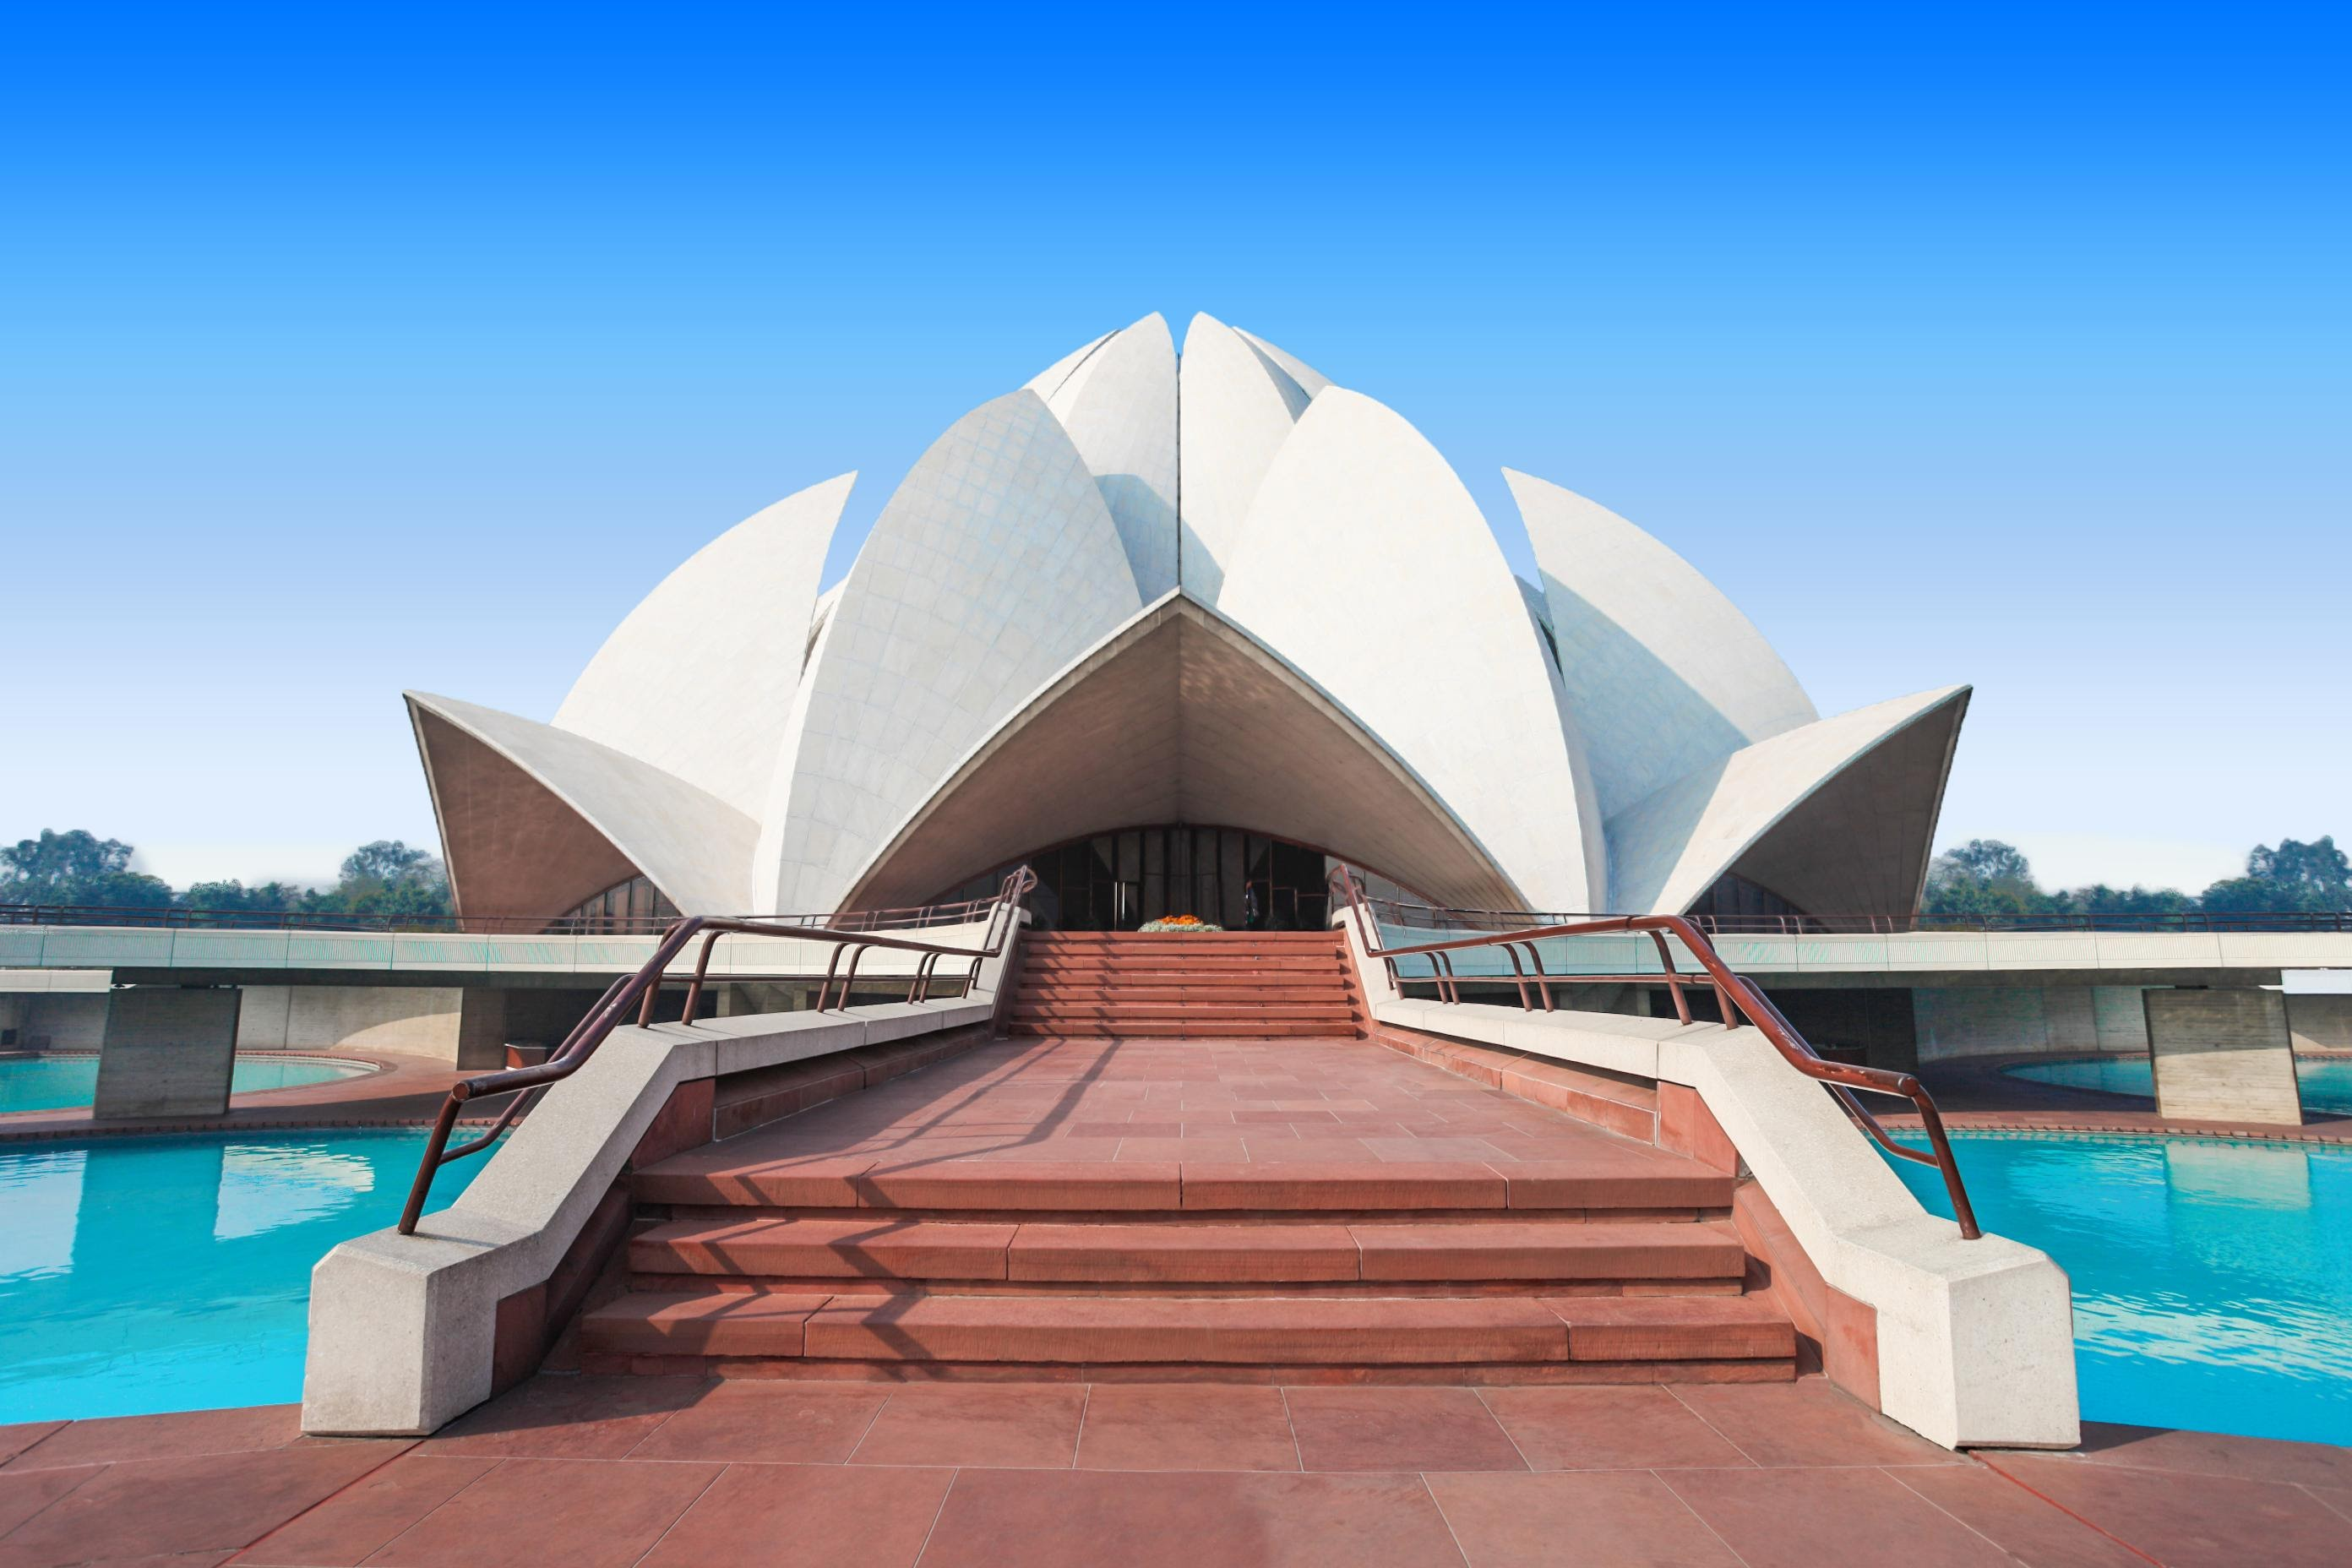
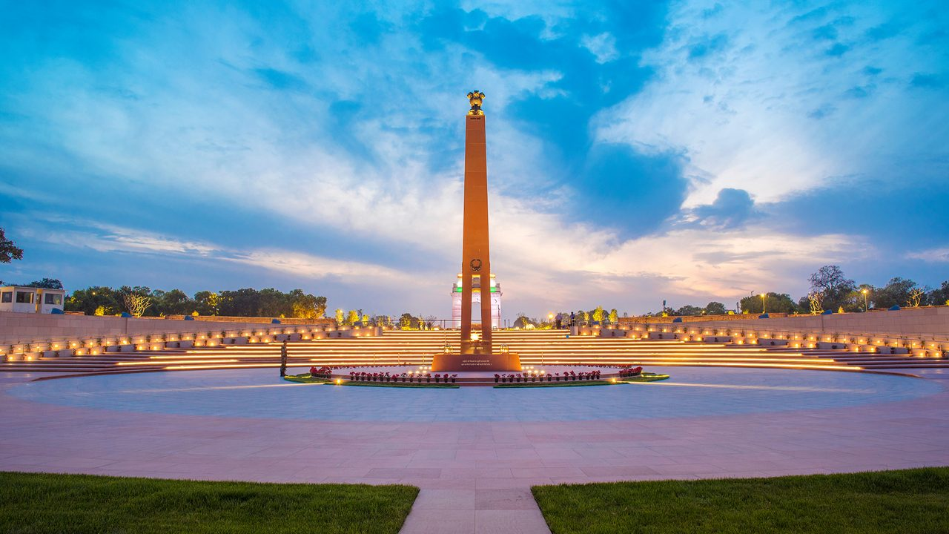
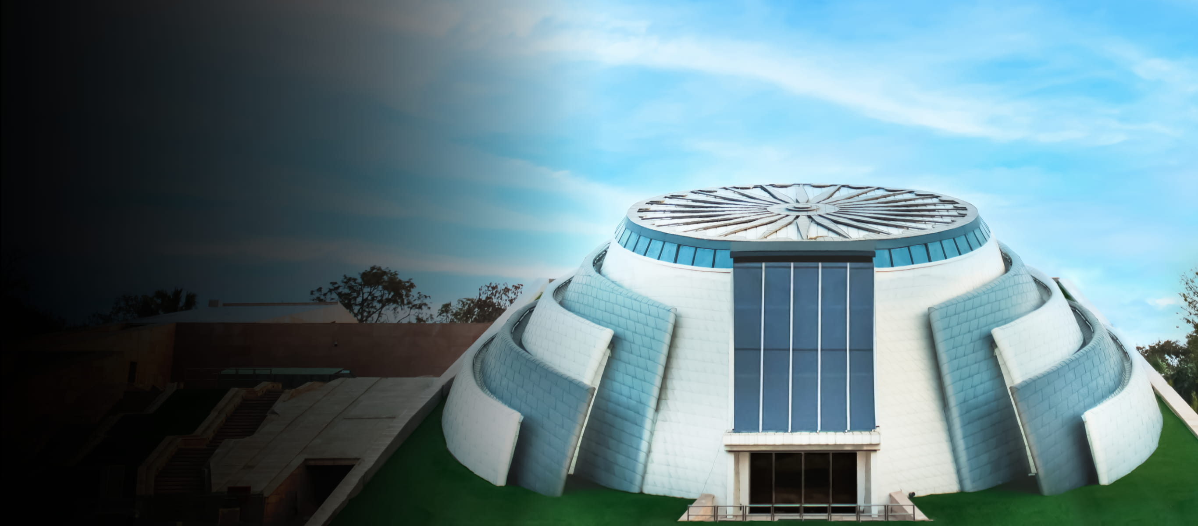

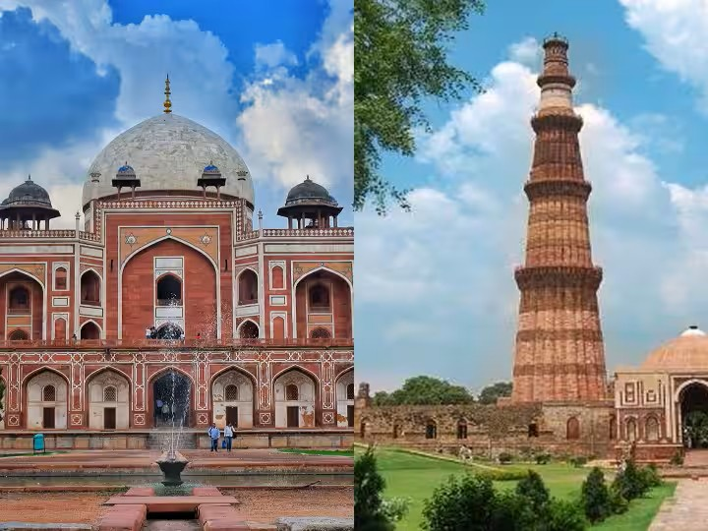
Merveilles historiques de Delhi
●
Temple du Lotus
●
Lal Qila
Tombe de Humayun
●
Mémorial national de la guerre
●
Musée du Premier ministre
Qutub Minar
●
●

Slide 16
Escapades culturelles au-delà de Delhi
162.3
308.6
223.1
Distance de Mathura (km)
Distance de Jaipur (km)
Distance d’Agra (km)
Mathura Vrindavan
Jaipur Rajasthan
Taj Mahal Agra
Lieu de naissance sacré de la divinité Krishna offrant des expériences spirituelles et une architecture ancienne de temple.
Ville Rose présentant une architecture et des palais royaux et une culture traditionelle vibrante.
Symbole éternel d’amour et meilleur exemple de magnificence architecturale.
●
Distance : 162.3 km depuis l’aéroport de Delhi
●
Distance : 308.6 km depuis l’aéroport de Delhi
●
Distance : 223.1 km depuis l’aéroport de Delhi
●
Temps de trajet : 2 heures et 34 minutes
●
Durée de trajet : 2 heures et 34 minutes
●
Temps de trajet : 4 heures et 32 minutes
●
Expérience : merveille du patrimoine mondial de l’UNESCO
●
Expérience : pèlerinage spirituel et visites de temples
●
Expérience : palais royaux et culture du Rajasthan
Pour plus de renseignements liés aux reservations : travel.igcindia2025@sangeetnatak.gov.in

Slide 17
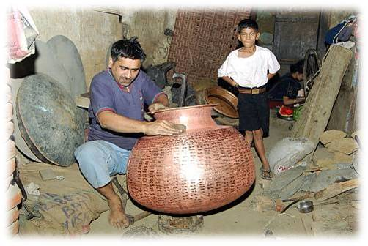
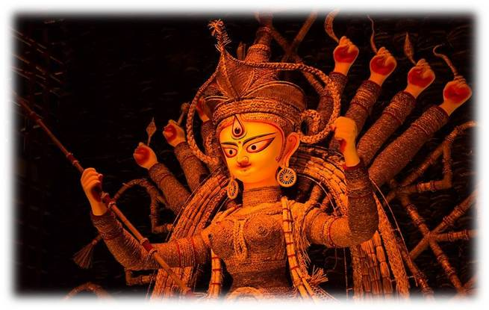
Ateliers et expositions
Durga Puja de Kolkata
Fabrication de masques
Henné
Nouage de turban (Rajasthan)
Thatheras de Jandiala Guru
Kozhikode – Littérature (stands de livres)
Mumbai – Cinéma (exposition sur l’histoire du cinéma)

Slide 18

Programme sélectionné autour du patrimoine culturel indien
Évènement culturel spécial
Découvrez une sélection exclusive des meilleures représentations de musique et de danse traditionnelles de l’Inde au prestigieux auditorium Siri Fort, avec des artistes de renom et des trésors culturels.
Date de l’évènement
Lieu
Programme
Mercredi 10 décembre 2025 – Une journée dédiée à la celebration du patrimoine culturel immatériel de l’Inde
Auditorium Siri Fort, August Kranti Marg, New Delhi
Un programme spécialement conçu pour les délégués par des artistes éminents (durée : 90 minutes)

Slide 19
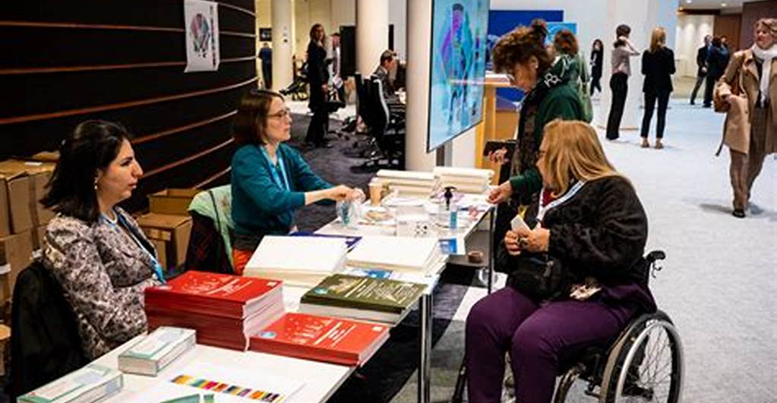


Information de contact et assistance
Assistance visa
Toutes les demandes liées aux visas et à la documentation peuvent être adressées au point focal pour les visas à l’adresse visa_igcindia2025@sangeetnatak.gov.in pour une organisation fluide de votre voyage.
Relations avec les médias
Demandes générales
Pour toute question générale, information sur l’évènement et assistance durant votre séjour à New Delhi, veuillez contacter l’équipe d’assistance dédiée à l’adresse info_igcindia2025@sangeetnatak.gov.in pour des réponses rapides et utiles.
Les journalistes et représentants de médias peuvent adresser toutes leurs demandes liées à la presse, d’entretiens et de coordination de couverture à l’équipe média à l’adresse media_igcindia2025@sangeetnatak.gov.in pour une assistance complète.

Slide 20

MERCI
Bienvenue en Inde
Une terre d’une incroyable diversité, riche en culture et chaleureuse en hospitalité.

